Slide 1


基于PyTorch的猫狗图像识别
创新应用作业课程报告
✦ 汇报小组
✦ 专业与学院
✦ 报告日期
苏致远 / 吴多迅 / 魏龙飞
计算机科学与技术学院
人工智能专业
2026年8月15日
Notes:
大家好，我们是苏致远、吴多迅、魏龙飞。今天我们将向大家汇报我们的创新应用课程作业——一个基于PyTorch的猫狗图像识别项目。本次报告将详细介绍我们项目的背景、技术实现、遇到的问题以及最终的成果。

Slide 2

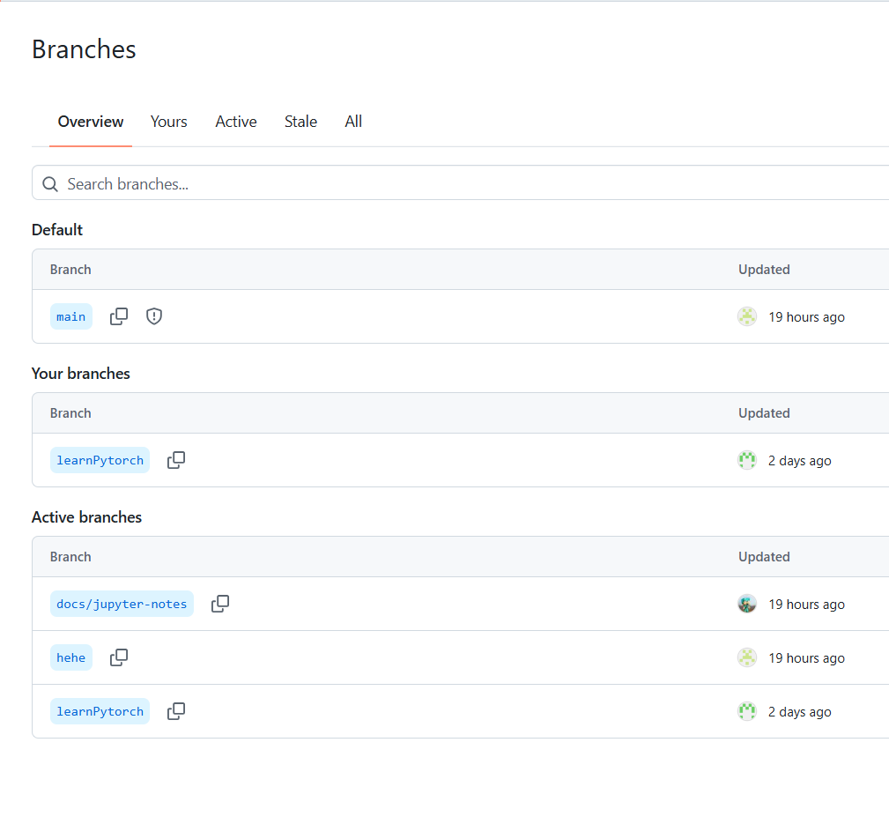
成员分工与量化贡献比
苏致远 (3.3) | 核心功能开发
独立编写项目核心算法代码，主导技术架构设计；负责最终的代码逻辑讲解与复盘，确保技术方案的严谨性与可落地性。
吴多迅 (3.3) | 文档与协同开发
撰写详细的理论推导与实践学习摘要，梳理技术文档体系；与苏致远深度协同开发模型训练全流程，保障实验的可复现性。
魏龙飞 (3.4) | 基础支持与调参
负责前期神经网络基础预备知识的梳理与分享；深度参与模型训练的调参优化环节，协助完成项目摘要的补充与校对。
Notes:
在项目中，我们三人分工明确。苏致远主要负责核心代码的编写，吴多迅负责理论总结和训练流程的开发，魏龙飞则负责前期知识的铺垫和模型训练的参与。我们通过Git进行版本控制，采用分支开发和Pull Request的方式协作，确保了文档和代码的同步推进。

Slide 3
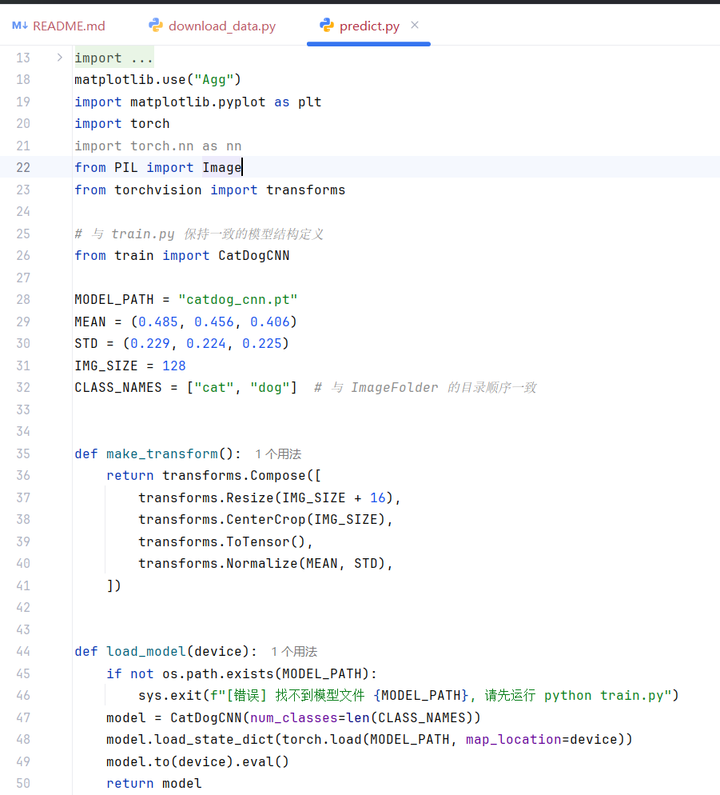



项目简要介绍
核心功能概览
支持单张或批量输入猫狗图片，模型自动输出精确的类别判定结果与置信度百分比，实现高效、轻量化的图像分类推理。
自动化脚本工具集
提供download_data.py自动拉取数据集；train.py完成模型训练与曲线绘制；predict.py实现命令行一键快速推理。
模型性能表现
84.3%
验证集总准确率
94.5%
猫类别识别率
74.1%
狗类别识别率
Notes:
我们的项目核心功能是，输入一张猫或狗的图片，模型能够输出它的类别以及相应的置信度。我们不仅支持单张图片的预测，还支持对整个文件夹的图片进行批量预测。为了实现这一功能，我们编写了三个核心脚本，分别用于数据下载、模型训练和预测。最终，我们的模型在验证集上达到了84.3%的准确率。

Slide 4
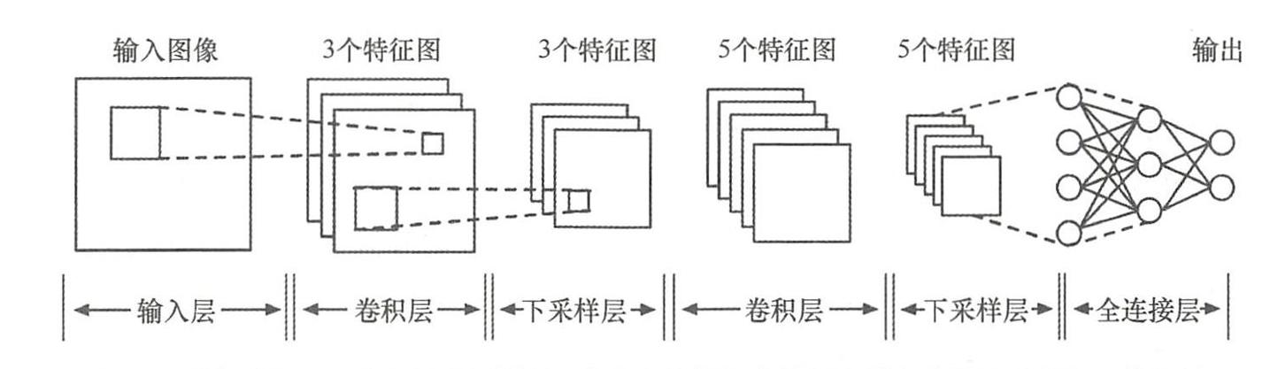



项目背景与目标
猫狗识别是计算机视觉领域中卷积神经网络（CNN）入门的经典任务。该任务数据公开、场景直观，能帮助初学者快速理解图像分类的核心逻辑，是深度学习理论与工程实践结合的绝佳切入点。
01 理论落地实践
02 掌握全流程闭环
03 拆解核心组件
告别纸上谈兵，亲手搭建卷积神经网络结构，将CNN的核心理论转化为可运行的代码，实现从公式到模型的跨越。
完整经历“数据采集清洗→模型架构设计→训练调优→评估预测”的AI项目全生命周期，积累真实的工程经验。
深入理解卷积层、池化层、BN层及优化器的作用机制，掌握参数调优对模型性能的关键影响，知其然更知其所以然。
Notes:
我们选择猫狗识别作为项目主题，因为它是CNN入门的经典任务。我们的目标不仅仅是完成识别，更重要的是通过这个项目，将课堂上学到的理论知识付诸实践，完整地走一遍从数据到模型再到应用的全流程，并深入理解CNN中各个组件的作用。

Slide 5






总体方案与技术路线
01 理论学习
02 数据准备
03 模型训练
04 评估预测
夯实深度学习理论基础，掌握CNN特征提取原理、BN层正则化机制，深入理解SGD等优化器的参数更新策略，为模型构建提供理论支撑。
自动化完成Kaggle数据集下载与解压，执行数据清洗与标签整理；通过随机裁剪、翻转等数据增强手段扩充样本，提升模型鲁棒性。
构建轻量化CNN网络结构，配置交叉熵损失函数与Adam优化器；在训练集迭代优化，利用验证集监控过拟合，动态保存最优模型权重。
基于测试集计算准确率、混淆矩阵等关键指标；加载最优模型权重，实现对单张或批量图像的快速推理，输出分类结果与置信度。
核心代码脚本映射体系
download_data.py
train.py
predict.py
实现数据集的自动化拉取与预处理，完成数据清洗、目录规整及格式转换，构建标准化的数据输入管线，为训练提供高质量数据基础。
模型训练的核心入口，封装网络构建、超参数配置、损失计算与优化器更新逻辑，支持断点续训与实时性能监控，自动归档最优模型。
加载预训练权重进行推理，处理输入图像数据，快速输出分类结果与置信度，适配线上部署、API调用及批量数据预测的实际应用场景。
Notes:
我们的技术路线可以概括为四个步骤。首先是理论学习，为项目打下坚实的基础。然后是数据准备，包括数据的下载、整理和增强。接着是核心的模型训练阶段，我们构建并训练自己的CNN模型。最后是评估与预测，检验模型性能并实现应用。这四个步骤分别对应我们编写的三个核心脚本。

Slide 6
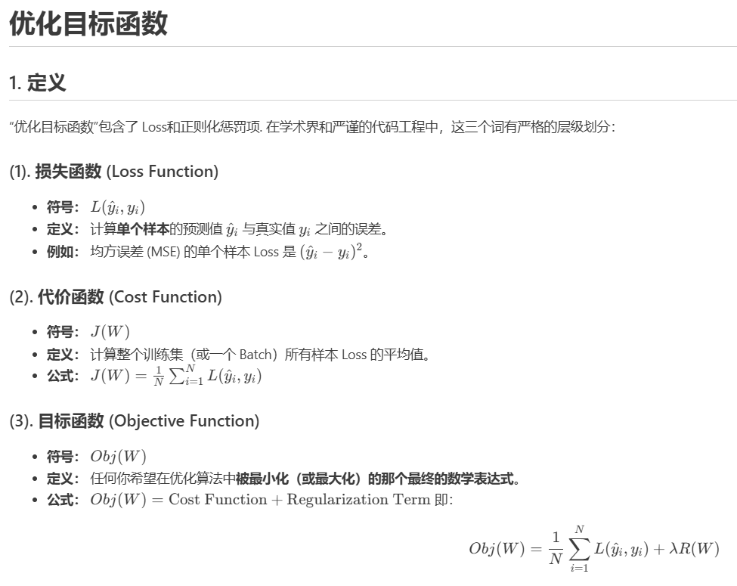
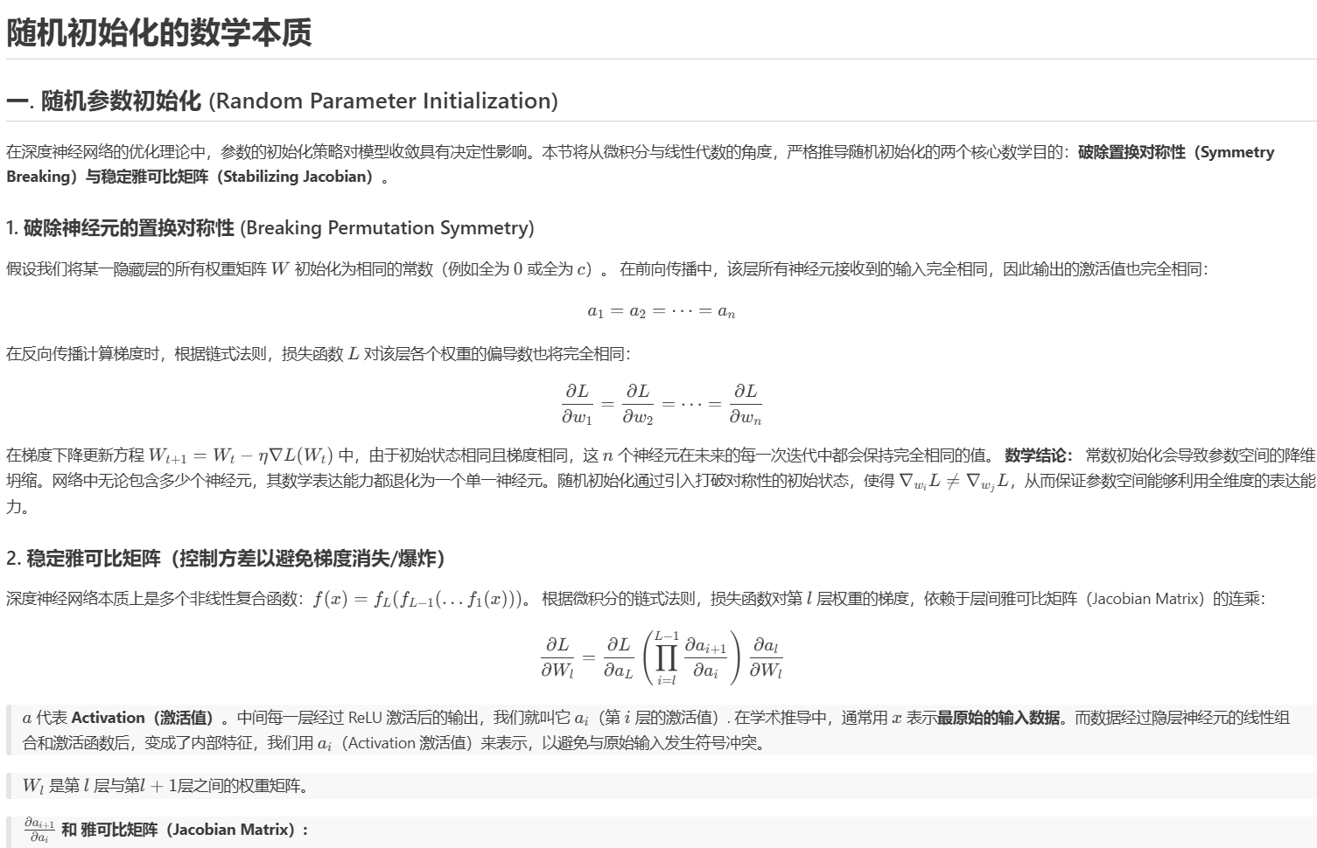
理论基础与前置学习
01 核心理论储备
随机初始化的数学本质
优化目标函数
Notes:
在项目开始前，我们进行了充分的理论学习。我们回顾了从感知机到深层网络的基本原理，理解了激活函数和损失函数的作用。这些理论知识直接指导了我们的代码实践，例如，我们在网络中使用了BatchNorm层，选择了Adam优化器，并采用交叉熵损失函数，这些都是理论学习的直接应用。

Slide 7
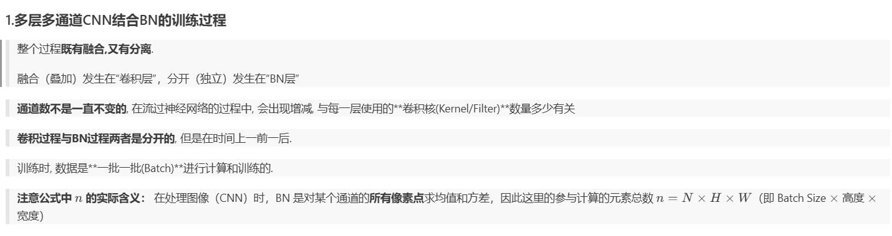
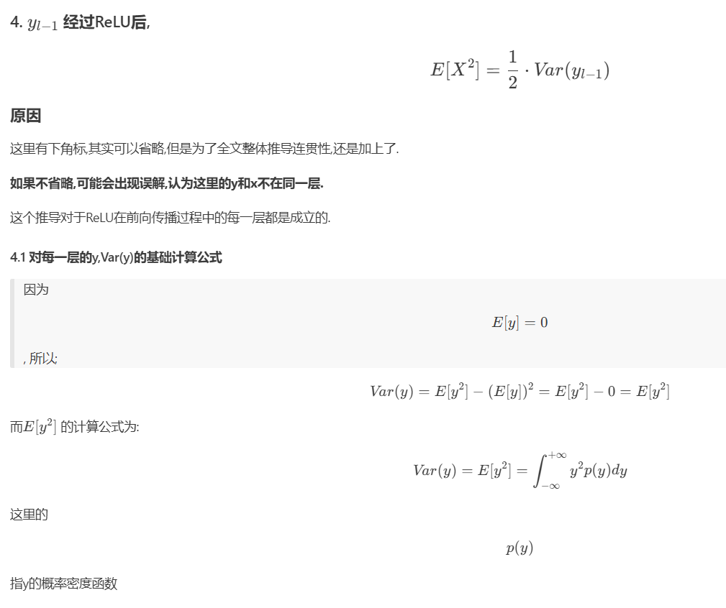
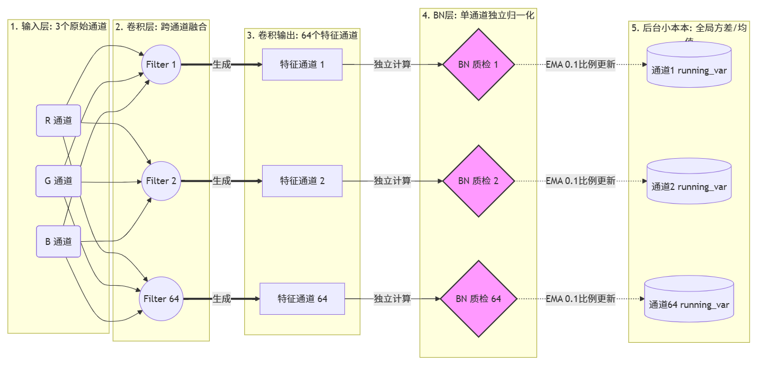
理论基础与前置学习
01 核心理论储备
BN标准化
MSRA初始化
Notes:
在项目开始前，我们进行了充分的理论学习。我们回顾了从感知机到深层网络的基本原理，理解了激活函数和损失函数的作用。这些理论知识直接指导了我们的代码实践，例如，我们在网络中使用了BatchNorm层，选择了Adam优化器，并采用交叉熵损失函数，这些都是理论学习的直接应用。

Slide 8
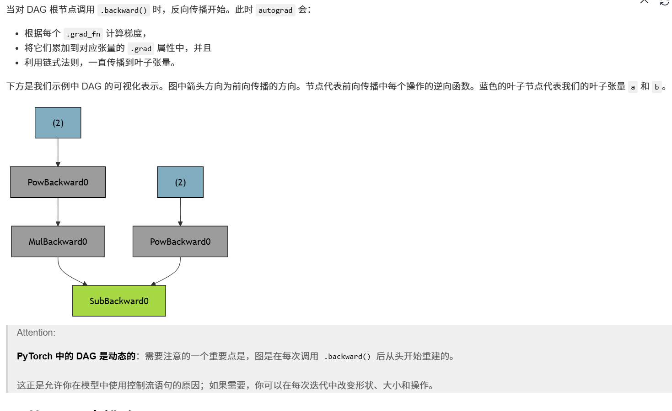
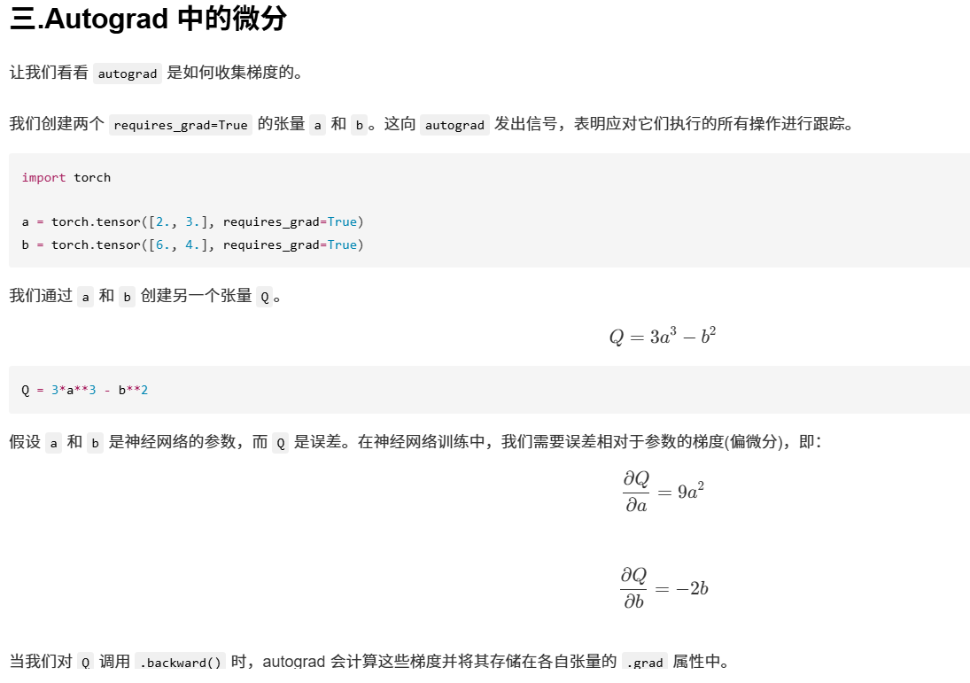
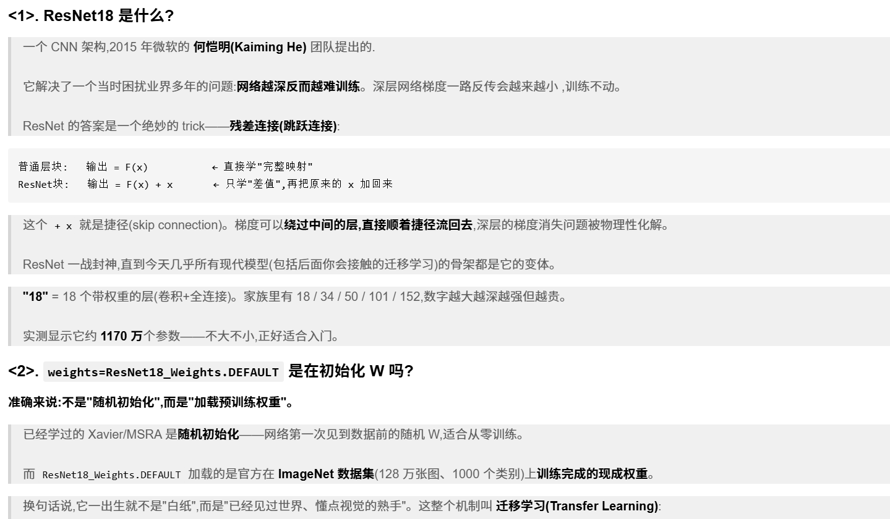
理论基础与前置学习
01 核心理论储备
torch.autograd 自动求导
Notes:
在项目开始前，我们进行了充分的理论学习。我们回顾了从感知机到深层网络的基本原理，理解了激活函数和损失函数的作用。这些理论知识直接指导了我们的代码实践，例如，我们在网络中使用了BatchNorm层，选择了Adam优化器，并采用交叉熵损失函数，这些都是理论学习的直接应用。

Slide 9
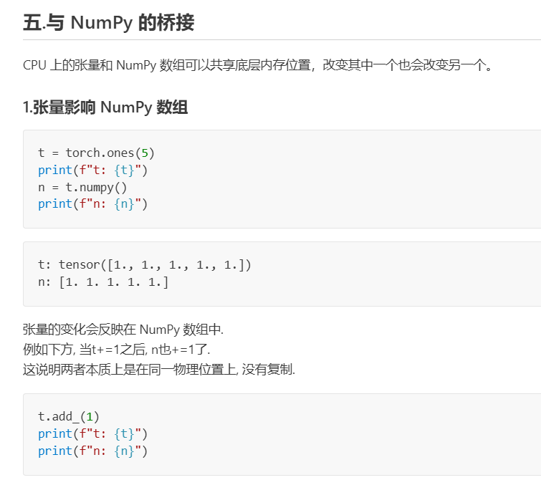

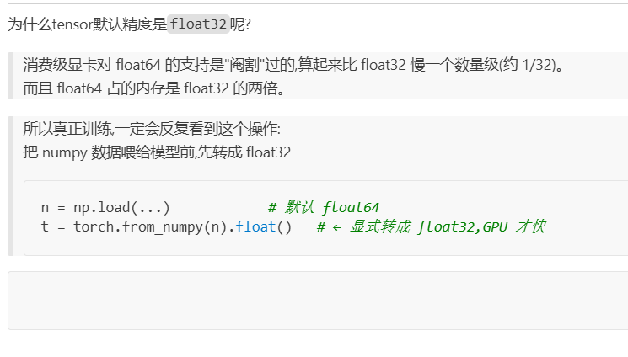
理论基础与前置学习
01 核心理论储备
tensor与numpy
Notes:
在项目开始前，我们进行了充分的理论学习。我们回顾了从感知机到深层网络的基本原理，理解了激活函数和损失函数的作用。这些理论知识直接指导了我们的代码实践，例如，我们在网络中使用了BatchNorm层，选择了Adam优化器，并采用交叉熵损失函数，这些都是理论学习的直接应用。

Slide 10
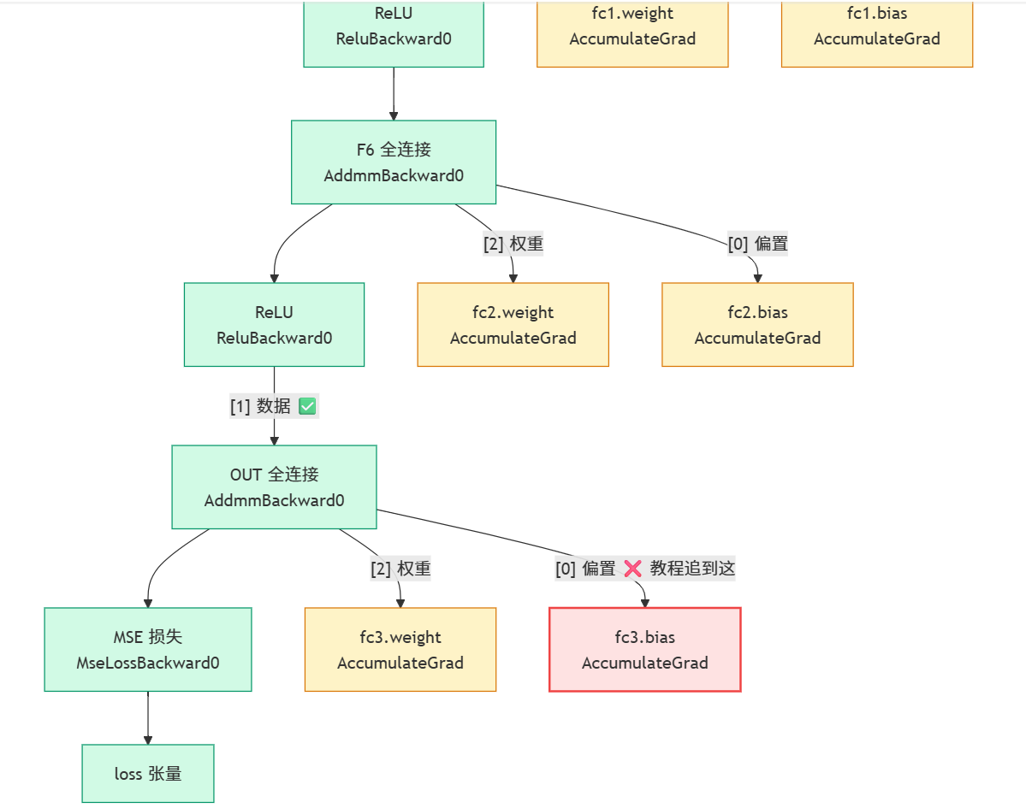

理论基础与前置学习
01 核心理论储备
神经网络
神经网络由输入层、隐藏层和输出层构成，核心在于通过前向传播逐层计算输出，反向传播利用链式法则传递误差并更新权重。激活函数（如ReLU、Sigmoid）引入非线性，损失函数（如交叉熵、MSE）度量预测偏差，优化器（如SGD、Adam）驱动参数沿梯度下降方向迭代。理解梯度消失/爆炸与学习率调参同样关键。建议从全连接网络起步，逐步实验不同结构，并结合Tensor与NumPy实践，将理论落到实处。
Notes:
在项目开始前，我们进行了充分的理论学习。我们回顾了从感知机到深层网络的基本原理，理解了激活函数和损失函数的作用。这些理论知识直接指导了我们的代码实践，例如，我们在网络中使用了BatchNorm层，选择了Adam优化器，并采用交叉熵损失函数，这些都是理论学习的直接应用。

Slide 11
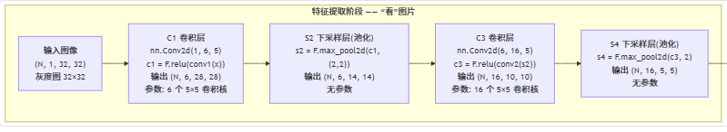
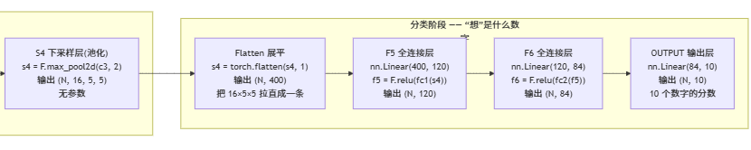
理论基础与前置学习
02 理论与代码的实战映射
理论与代码的实战映射是深度学习入门的关键。本阶段围绕张量操作、自动求导机制、神经网络构建及分类器训练四大主题，依托Jupyter Notebook进行交互式实践。每个概念均通过代码实现来验证，从张量创建到反向传播，从网络定义到训练流程，逐步贯通理论推导与工程落地，夯实后续模型开发的基础。
Notes:
在项目开始前，我们进行了充分的理论学习。我们回顾了从感知机到深层网络的基本原理，理解了激活函数和损失函数的作用。这些理论知识直接指导了我们的代码实践，例如，我们在网络中使用了BatchNorm层，选择了Adam优化器，并采用交叉熵损失函数，这些都是理论学习的直接应用。

Slide 12
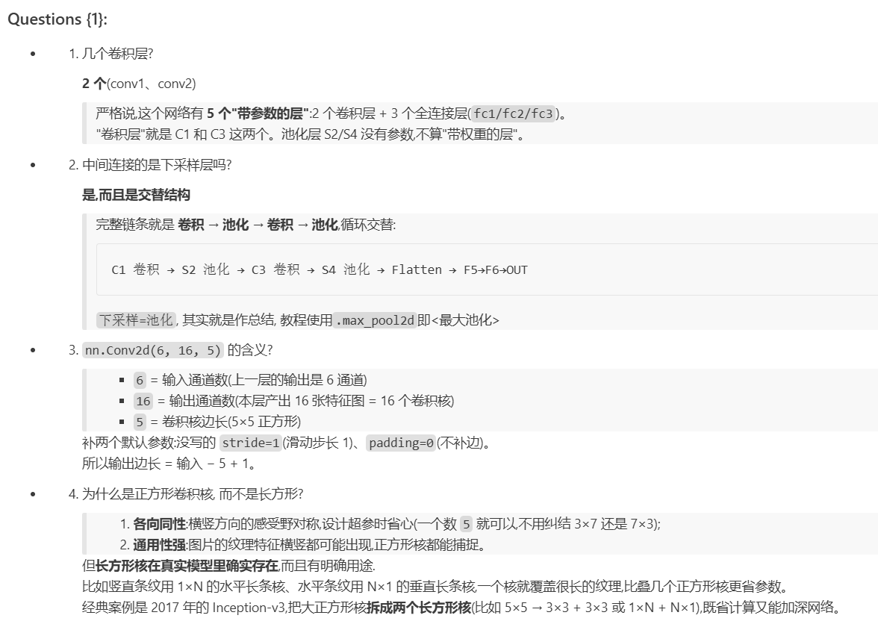
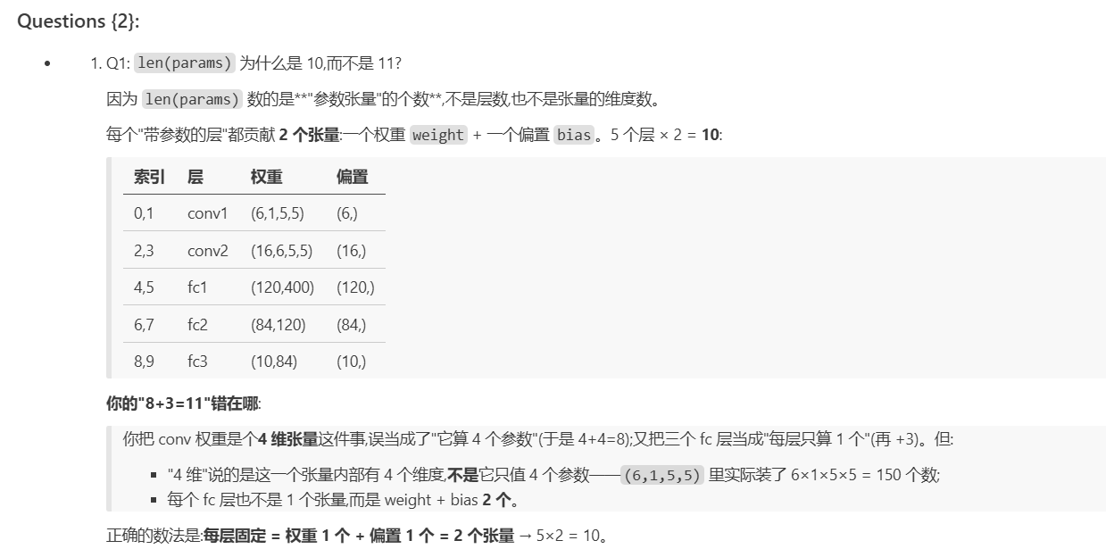
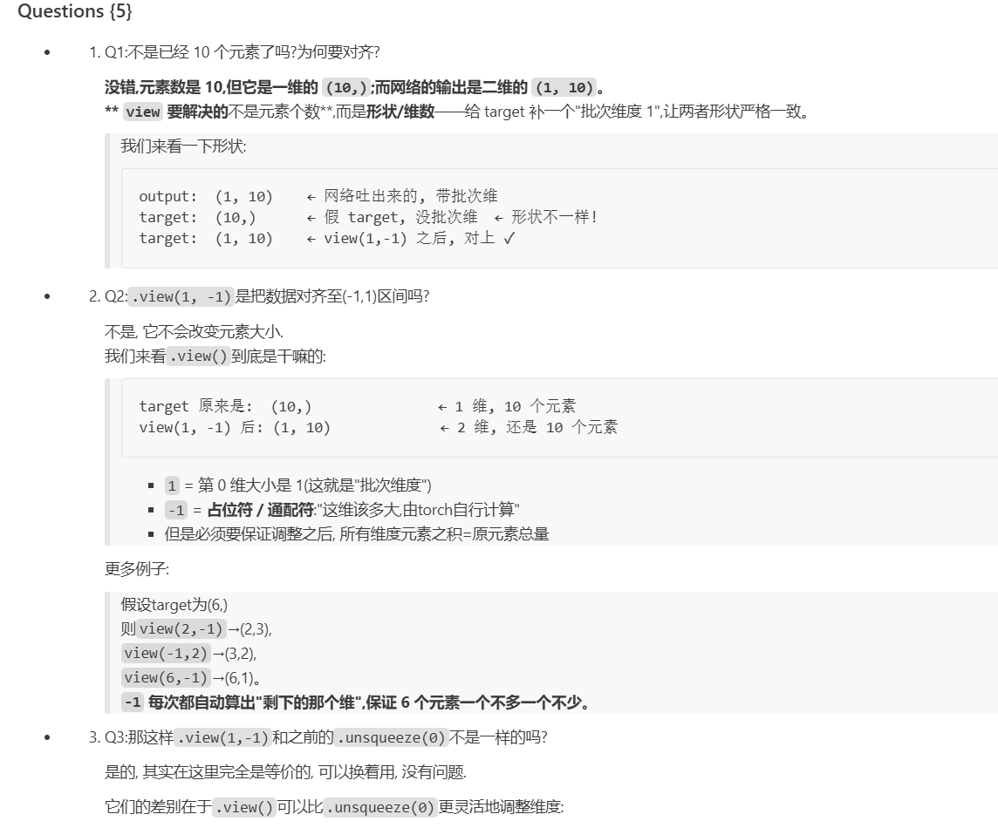
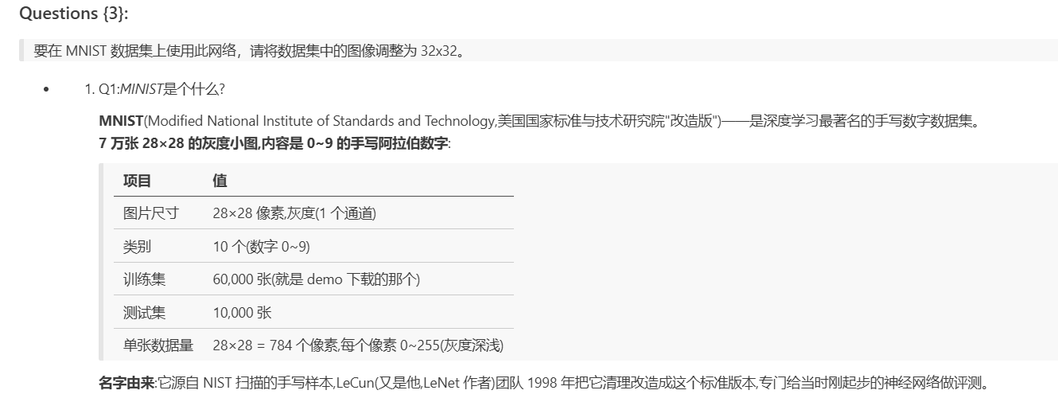
Notes:
在项目开始前，我们进行了充分的理论学习。我们回顾了从感知机到深层网络的基本原理，理解了激活函数和损失函数的作用。这些理论知识直接指导了我们的代码实践，例如，我们在网络中使用了BatchNorm层，选择了Adam优化器，并采用交叉熵损失函数，这些都是理论学习的直接应用。

Slide 13
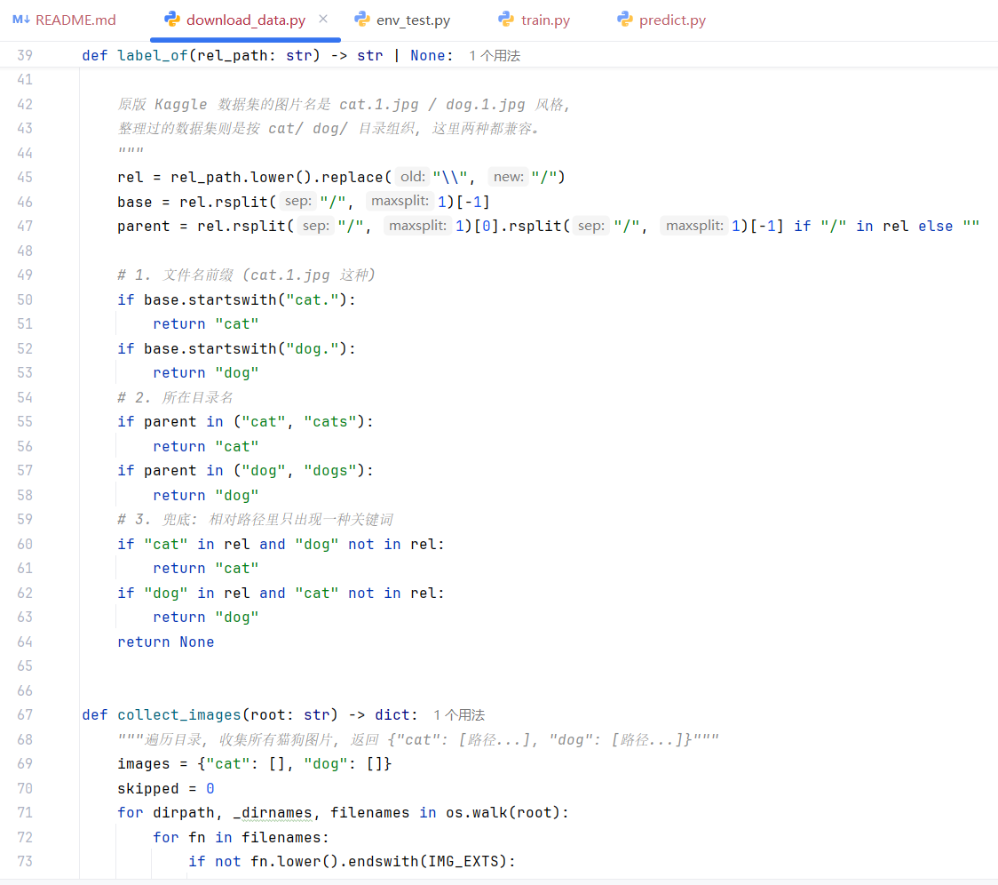


数据准备与工程化
01 自动化获取与规整
download_data.py
基于kagglehub实现数据集一键拉取，无需繁琐的手动注册与授权。脚本自动解析文件名完成猫狗分类，并按8:2比例智能划分训练集与验证集，全流程零人工干预。
02 动态数据增强策略
训练阶段引入多样化增强：随机裁剪缩放（0.7~1.0倍）、随机水平翻转及颜色抖动（亮度/对比度动态调整），有效提升模型对不同视角、光照条件的泛化能力，防止过拟合。
03 最终数据集规模
猫狗样本数量均衡分布：猫 5011 张 / 狗 5017 张。充足且均衡的数据量为模型训练提供了坚实基础，确保了分类任务的准确性与稳定性。
Notes:
数据准备是项目成功的关键。我们实现了数据的自动化下载和整理，通过脚本自动将Kaggle上的数据集下载并按8:2的比例划分为训练集和验证集。为了提升模型的泛化能力，我们在训练过程中采用了多种数据增强技术，如随机裁剪、翻转和颜色抖动。最终，我们共使用了约一万张图片进行训练和验证。

Slide 14
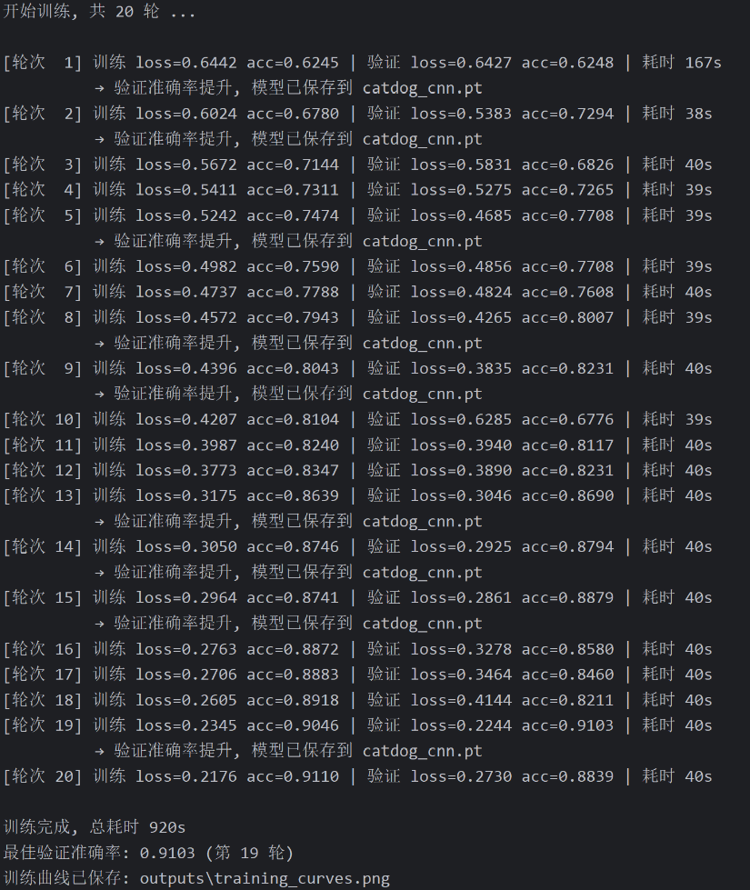





训练配置与策略
01 核心超参数设定
▶ 训练启动脚本示例 (train.py)
Adam 优化器 lr=1e-3 | 权重衰减 1e-4
交叉熵损失函数 适配多分类场景，梯度稳定
Batch Size: 64 平衡显存负载与收敛速度
总轮次: 20 Epochs 单轮40s，总计约13分钟
02 动态训练与保存策略
自适应学习率衰减 (ReduceLROnPlateau) 验证损失停滞时自动减半，有效跳出局部最优，提升模型泛化能力。
最优模型快照留存机制 仅保留验证集准确率最高的权重，而非最后一轮，确保上线性能最优。
Notes:
在训练阶段，我们选择了Adam作为优化器，学习率初始化为0.001，并使用交叉熵损失函数。我们设置批大小为64，共训练12轮。为了优化训练过程，我们采用了学习率衰减策略，并制定了只保存验证集准确率最高模型的策略，这对于最终模型的性能至关重要。

Slide 15
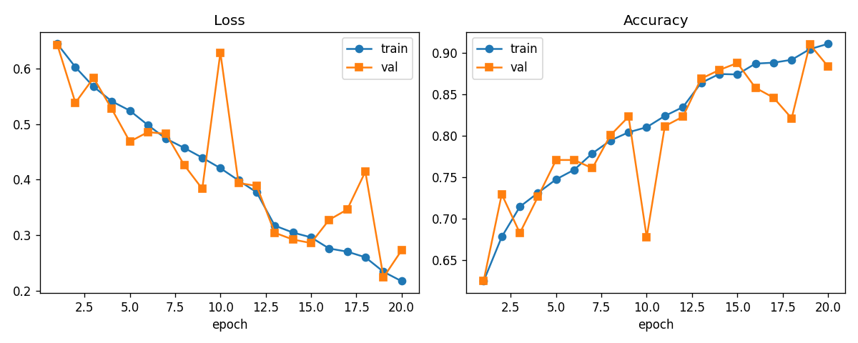



训练结果与曲线分析
验证集整体准确率
84.3% (样本数: 1692 / 2007)
猫类识别准确率
94.5% (样本数: 948 / 1003)
Loss 显著收敛
从初始0.65降至0.37 模型学习效率符合预期
准确率稳步提升
从初始62%升至84% 模型泛化能力逐步增强
犬类识别准确率
74.1% (样本数: 744 / 1004)
Notes:
经过12轮训练，我们的模型表现良好。从训练曲线上可以看到，训练损失持续下降，准确率稳步提升。最终，模型在验证集上的整体准确率达到了84.3%。其中，猫的识别率高达94.5%，而狗的识别率为74.1%，这揭示了一些有趣的问题，我们将在下一部分讨论。

Slide 16



问题发现与改进方向
01 偏猫现象：识别率失衡
模型验证准确率趋势（Epoch 1-20）
核心原因在于狗品种间的类内差异显著高于猫，且现有模型保存策略以“总准确率”为单一指标，天然对特征更集中的猫类存在偏向性，导致模型对犬类特征学习不足。
图示：验证集准确率在训练中期出现明显震荡，第12轮达到局部最优，第15轮后趋于平缓。该现象表明模型仍有优化潜力，需调整训练策略以增强稳定性。
02 验证曲线震荡：收敛不稳定
第16轮性能回升并在第20轮达到峰值，随后出现小幅波动。这是小模型架构配合固定学习率的典型特征，直接印证了采用“保存最优模型”而非“最后模型”策略的必要性。
增加训练轮数
升级网络架构
数据增强重采
延长训练周期，确保模型特征提取充分，减少因过早停止导致的欠拟合风险。
引入ResNet等深层网络或迁移学习，提升模型对复杂特征的捕捉能力。
针对狗类样本进行针对性的数据增强与重采样，平衡类别间的数据分布。
Notes:
我们发现模型存在“偏猫”现象，即对狗的识别率显著低于猫。我们分析这主要是因为狗的品种更多样，类内差异大。同时，我们观察到验证曲线存在震荡，这说明我们的模型还不够稳定。针对这些问题，我们提出了几个改进方向，包括增加训练轮数、使用更复杂的网络如ResNet，以及对狗类数据进行特殊处理。

Slide 17
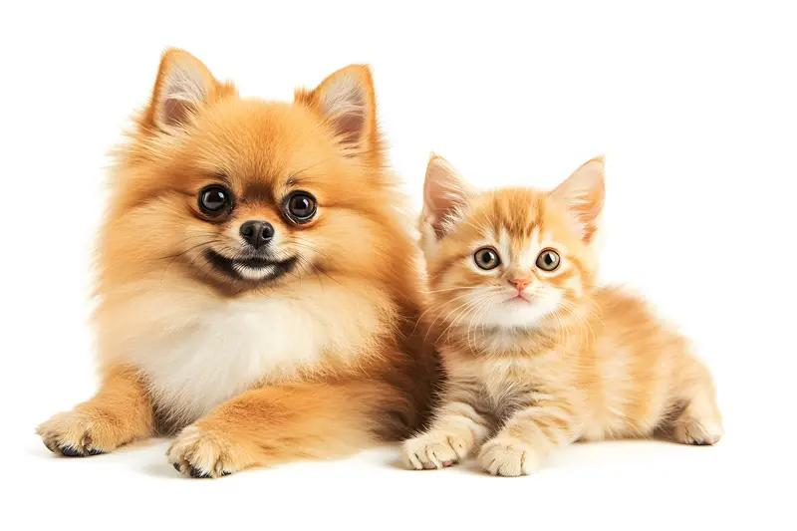
项目总结与学习收获
01 项目亮点回顾
•自动化与可复现：搭建全自动数据管线，实现环境与结果一键复现，极大降低试错成本。
•透明化模型：纯手写网络结构，拒绝黑盒调用，每一层逻辑清晰可解释。
•工程与规范：完善随机种子、结果可视化等细节；严格遵循Git Flow协作规范。
02 核心成长与感悟
•知行合一：打通“理论推导→代码实现→结果验证”闭环，透彻理解优化器等机制。
•评估进阶：跳出单一指标陷阱，学会关注类别差异与模型的实际鲁棒性。
•协作基石：深刻体会到规范的版本管理与沟通是高效团队研发的关键保障。
“ 保持对技术的热爱，像小动物一样永远充满好奇与活力。”
Notes:
总结本次项目，我们认为亮点在于实现了全自动的数据管线，所有代码都可复现，并且手写的网络结构清晰可解释。通过这个项目，我们每个人都收获颇丰，不仅完成了从理论到实践的闭环，更深刻地理解了模型评估的复杂性和团队协作的重要性。

Slide 18
感 谢 聆 听
✦ 汇报小组
✦ 报告日期
苏致远 / 吴多迅 / 魏龙飞
2026年8月15日
✦ 项目代码
https://github.com/Stevelikesfruits/Cat-dog-visual-recognization.git
Notes:
总结本次项目，我们认为亮点在于实现了全自动的数据管线，所有代码都可复现，并且手写的网络结构清晰可解释。通过这个项目，我们每个人都收获颇丰，不仅完成了从理论到实践的闭环，更深刻地理解了模型评估的复杂性和团队协作的重要性。

